Slide 2
طرح ارائه شده :کلاس مشاوره قبل وبعداز ازدواج وسبک زندگی تهیه جهیزیه ولوازم تحریر
هوش مالی
فرزندان
تهیه و تنظیم:
مهوش شیعه زاده

Slide 3
مهوش شیعه زاده
رزومه کوتاه:
سطح سه حوزه نظام قدیم پایان کفایتین
مدیریت مرکز نیکو کاری ریحانه النبی ص
مبلغ وسخنران ،مشاور خانوادهدر اموزش وپرورش
معینه حج
نویسنده کتاب نقش فضائل اخلاقی در امنیت اجتماعی مدرس حوزه
مبلغ در مسیراستحکام خانواده وسبک زندگی

Slide 5
مرکز نیکو کاری ریحانه النبی
از سال 1400 مرکز نیکو کاری ایجاد کردم مرکز ما شاخه ای از کمیته امداد می باشدحدود 500 پرونده در اختیار مرکز ما قرار دارد شامل افراد مسن ،میانسال ودختران جوان ،دانش اموزان ،حدود 60 بچه یتیم وبد سرپرست که با تحقیقات تحت حمایت ،مالی،درمانی،خوراکی،مشاوره،کمک هزینه تحصیل ولوازم تحریروپوشاک خیرین می باشنددرضمن برای زنان جوان مطلقه دریافت وام اشتغال ومشاوره برای رفع مشکلات البته مهترین کار ما مشاوره خانواده می باشد

Slide 6
فعالیت های ارائه شده در مرکز نیکو کاری
ریحانه النبی
سخنرانی ،تبلیغ ،مشاوره، اهداء جهیزیه ،اهداءلوازم تحریر به دانش اموزان سبک زندگی

Slide 7
کاور فعالیت
( محصول یا خدمت)

Slide 8
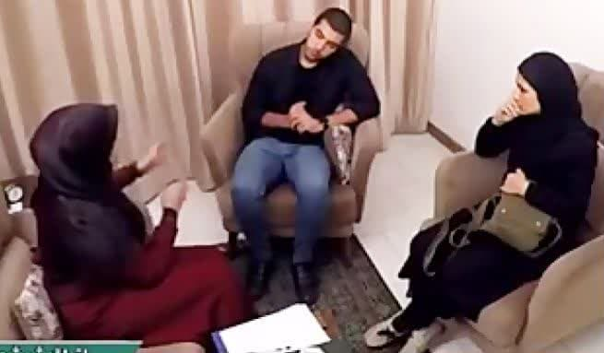
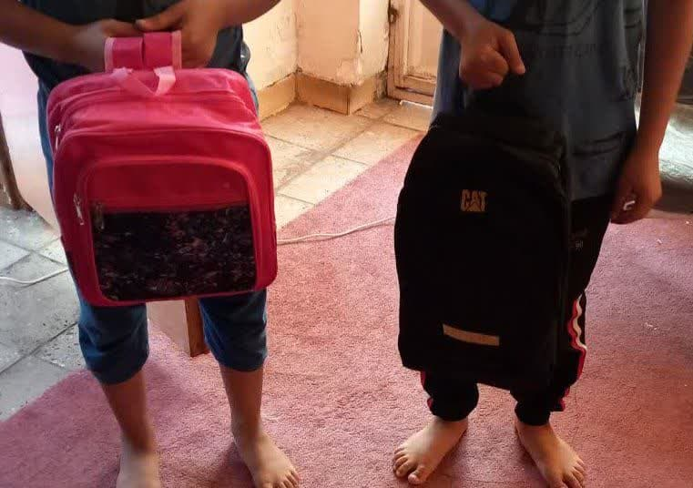
فعالیت
مشاوره قبل وبعداز ازدواج وسبک زندگی تهیه جهیزیه ولوازم تحریر
Notes:
معرفی کار با هیجان و ابهام در هدف (معرفی تبلیغی و بیان فعالیت در ضمن یک داستان یا خاطره) داستان برند

Slide 9
عمده خدمت ارائه شده مشاوره خانواده همراه با کمک های خیر خواهانه

Slide 10
معرفی فعالیت ( محصول یا خدمت
تبیین فعالیت :(فعالیت ورسالت هر مبلغ در درجه اول تبلیغ می باشدروش فعالیت تبلیغی به بصورت سخنرانی،کلاسداری،مشاوره خانواده از قبل از ازدواج تا بعد،پاسخ به سئولات شرعی
فعالیت باروش تبلیغ واگاهی مخاطب در استحکام خانواده
موضوع فعالیت عمومی برای عموم مردم ولی نیازمندان در الویت هستن
:مخاطبین ما همه قشر می باشند بچه ،پیروجوان هر سنی که باشند فرق نمی کند هم جنس مونث ومذکر متاهل ومجرد همه با هر نوع پوشش وسن
تبلیغات و معرفی فعالیت مرکز نیکو کاری در راستای خدمات رسانی به قشر نیازمند جامعه می باشدهمراه با مشاوره خانواده دیگر خدمات مثل سخنرانی ومنبر وخطابه وکلاسدار برای عموم می باشد
Notes:
جنس فعالیت شما در کدام از انواع قالب ها هست؟ (قالب از 32 قالب موجود) در قالب‌‌های ارائه معارف و اهداف تبلیغی (مانند کلاس داری، اجرا و مجری‌گری، مشاوره چهره به چهره و پاسخگویی، مناظره، منبر و خطابه، روایتگری، نمایشگاه داری و...)

Slide 11
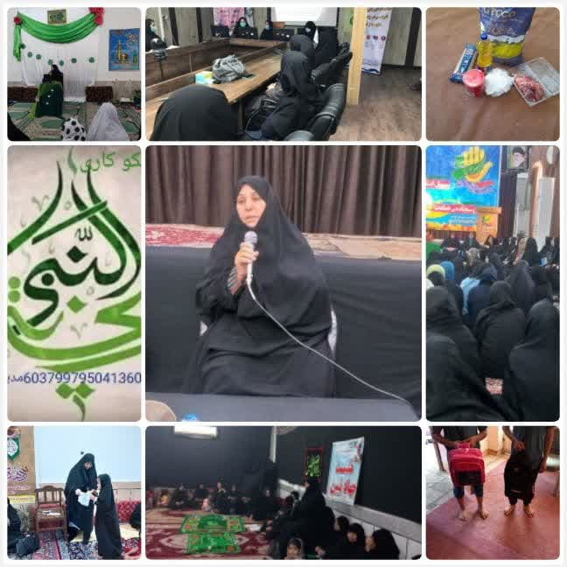
مقدمات و
لوازم فعالیت

Slide 12
مقدمات فعالیت
(زمان خاصی برای فعالیت نداریم در تمام طول سال ما خدمتگزار مردم هستیم حتی ماه رمضان سحر هم پاسخگوی سئولات شرعی هستیم
مشاوره های خانوادههای خاص رو در منزل انجام میدهم
برای انجام خدمات ومشاورهمکان مخصوص داریم برای تمام فعالیت های ذکر شده جایی رو اجاره کردیم با کمک خیرین بعضی افراد هم درخواست مشاوره در مکان باز رو دارند
(دفتر کار داریم سیستم کامپیوتری وخط تلف ثابت وهمراه دایم برای ارتباط گیری
Notes:
آیا حجم برنامه و طول زمان خاصی یا حتی استمرار برای تاثیر گذاری و رفع نیاز لازم است؟ (ضمنی)
برای فعالیت شما به چه مقدمات و لوازم نیاز است؟ (محیط خاص، ابزار و امکانات خاص، حجم استفاده از فناوری، آیا این فعالیت فردی است یا گروهی ، تعداد افراد درگیر در اجرا، اعضاء تیم مجری این فعالیت چند نفر و کیستند؟ آموزش‌ها و مهارتهای لازم برای مجری برنامه نیاز است و کدامند؟

Slide 14
این فعالیت مشاوره وتبلیغ فردی می باشداما حمایت ها با همکاری خیرین وکمیته امدادمی باشد
تعداد افراد درگیر برای ارائه خدمات 10نفر افتخاری هست
اعضاء تیم نیاز به وسیله برای حمل ونقل کمک ها نیاز داند
فعالیت نیازمند نقش‌ها مکمل نمی باشد
همکاری نهادهادر این فعالیت ضروری است همکاری امام جمعه وفرمانداری و.......
0 فعالیت نیازمند مجوز و تأییدیه از کمیته امداد می باشد
Notes:
آیا حجم برنامه و طول زمان خاصی یا حتی استمرار برای تاثیر گذاری و رفع نیاز لازم است؟ (ضمنی)
برای فعالیت شما به چه مقدمات و لوازم نیاز است؟ (محیط خاص، ابزار و امکانات خاص، حجم استفاده از فناوری، آیا این فعالیت فردی است یا گروهی ، تعداد افراد درگیر در اجرا، اعضاء تیم مجری این فعالیت چند نفر و کیستند؟ آموزش‌ها و مهارتهای لازم برای مجری برنامه نیاز است و کدامند؟

Slide 15
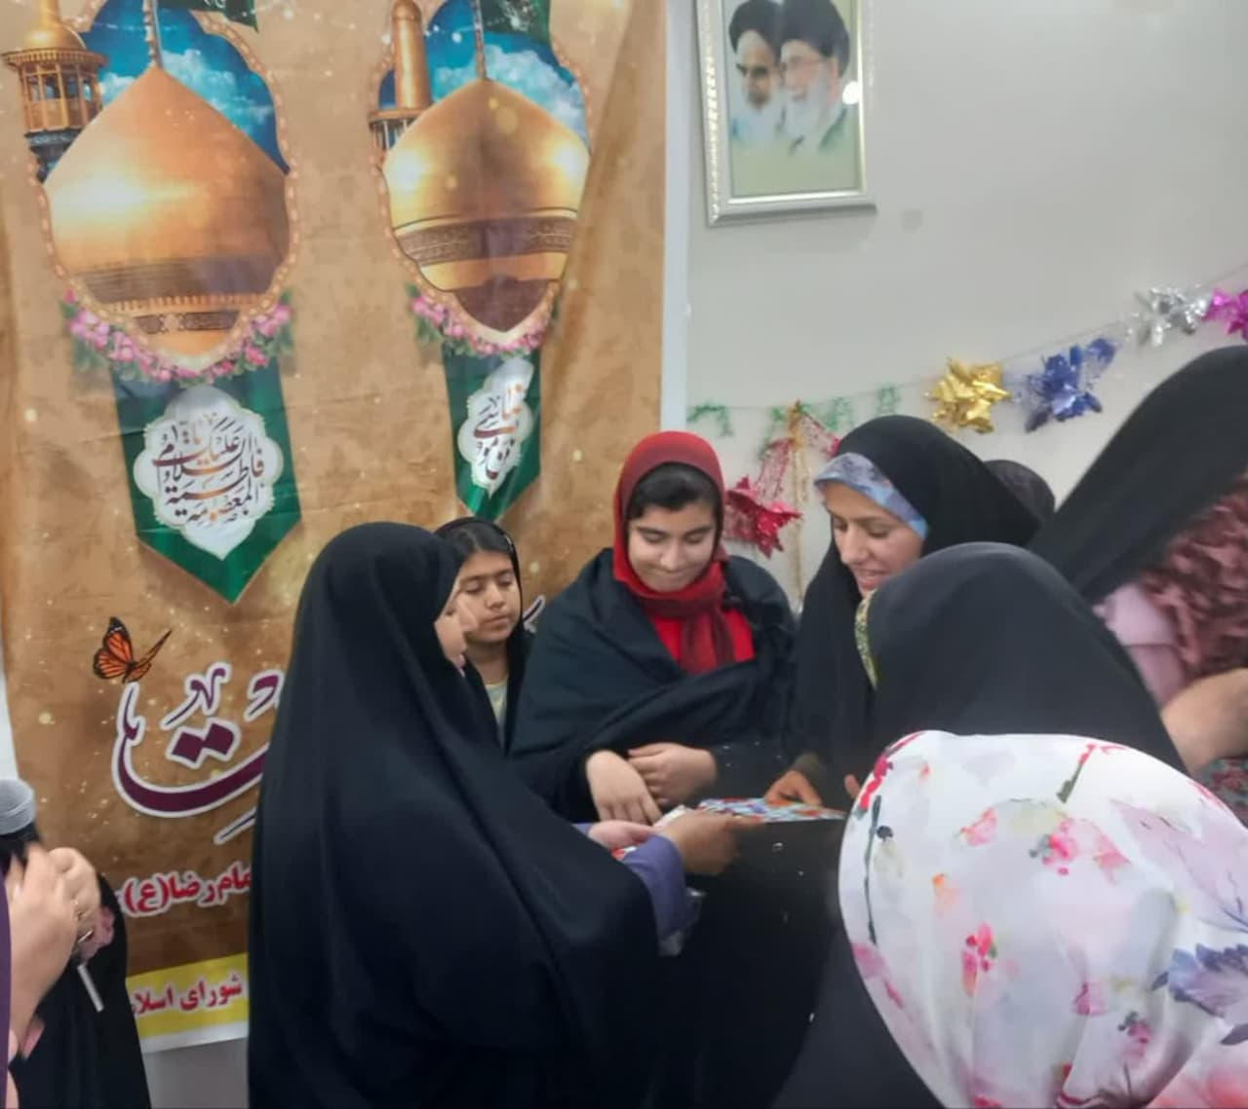
امتیاز مهم
فعالیت رفتار وعملکرد مبلغ با مخاطب می باشد

Slide 16
جنبه نوآورانه یا وجه امتیاز
اولین جرقه نیاز خود مخاطبین بودرخواست مردم بخاطر اینکه مخاطبین بیشتراعتماد دارند مسائل شخصی خودرو بامبلغین مذهبی باز گو کنند
مهمترین تمایز این فعالیت همراه وهمدل بودن با مردم واطمینان خاطر داشتن انها
مهمترین شاخصه فعالیت و بخش برجسته این فعالیت همراه بودن با مخاطب ودرک مشکلات او رفتار یک مبلغ از محتوای سخنرانی مهمترمی باشد رفتار ما علت اصلی انتخاب مخاطب می باشد
انچه که باعث نزدیک شدن مخاطب می‌شود

Slide 17
اهداف فعالیت
داشتن خانواده وجامعه سالم واستحکام خانواده

Slide 18
اهداف و تأثیرات فعالیت
این فعالیت با توچه به اسیب های اجتماعی برای رفع رفتارهای هنجار شکن که باعث تزلزل در استحکام خانواده می باشد
هدف و نیازبا مراجعه مخاطبین با توجه به اعتمادی که دارند
رفع احساسات زود گذر،پیش گیری از مشکلات خانوادگی واصلاح رفتارهای غلط
پس از مشاوره یا کمک های خیر خواهانه مخاطب احساس ارامش دارد

Slide 19
بازخورد از
فعالیت

Slide 20
تأمین مالی و
پشتیبانی فعالیت

Slide 21
تأمین مالی و پشتیبانی فعالیت
هزینه جانبی این فعالیت از کمک های خیر خواهانه خیرین
هزینه این فعالیت از اوقاف،امام جمعه ،فرمانداری میتواند تامین شود
تنهاپشتیبان خدمت وفعالیت خیرین وهمکاری خانواده وهمسرم
درآمدزایی این همکاریوخدمت اگر از نظر مکان تامین شویم می توان درامد زایی کرد از طریقه مشاوره دادن
آیا مخاطبان حاضر به هزینه کرد بابت فعالیت هستند؟در حد ناچیز یا هیچ

Slide 22
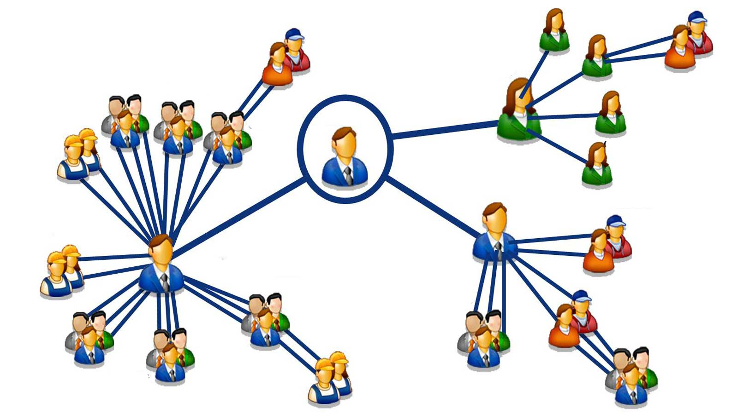
شناسایی
فعالیت‌های
فرهنگی همسو

Slide 23
قابلیت توسعه و تکثیر پذیری فعالیت
اگر همکاری بشود می توان فعالیتهارا در سطح استان یا کشور برگزار کرد
چالش‌ها و موانع کسب موفقیت نبود مکان مناسب وتامین هزینه
زمینه توسعه و تکثیر فعالیت مجوز ومکان مناسب با هزینه نیاز می باشد
جهت تقویت و ارتقاء فعالیت، یا تکثیر این فعالیت،نیاز به اموزشهای تخصصی می باشد

Slide 24
درخواست همکاری وحمایت شمارو دارم برای تبلیغ بهتر وبصیرت وبینش واگاهی جامعه مخصوصا جوانان واستحکام خانواده

Slide 25
ممنون از حسن توجه شما
بهترین هارا براتون ارزو دارم
مهوش شیعه زاده

